Slide 1

张静静/高级工程师
2017年度工作总结
姓 名：
所 在 小 组：
年 级：
直 接 组 长：
孙海洲
网络大数据感知与监测组
研一
俞晓明

Slide 2
2017年度工作总结
参与科研项目情况
本年度最主要成果
未来定位期望

Slide 3
参与科研项目情况
多组件通用HTTP框架
熟悉服务、掌握部署流程——亦庄备份预处理系统搭建
重构多组件通用HTTP框架
调研新的分布式服务框架（dubbo）
论文阅读
每周一篇SIGIR论文、国内会议论文
学习深度学习基础知识
采集器调研
Import.io
Visual Web Ripper

Slide 4
本年度最主要成果
本年度自认为最有成效的工作
多组件通用HTTP框架重构
安装部署demo
添加服务
研究源码
Linux操作熟悉
shell脚本
服务总体功能
Thrift RPC
ZooKeeper
C/C++编程
学习借鉴
JsonCPP
安装部署
熟悉代码
代码重构
dubbo调研
多组件通用HTTP框架

Slide 5
本年度最主要成果
多组件通用HTTP框架重构
合并服务
抽离反序列化
解耦合、易维护

Slide 6
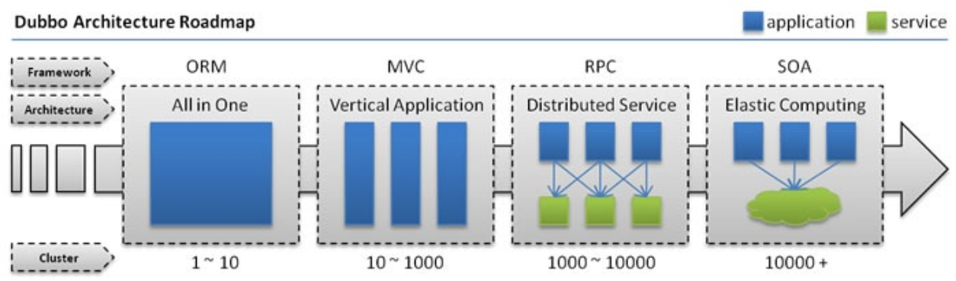
本年度最主要成果
多组件通用HTTP框架迭代
对于框架的增量迭代，我们是在现有基础上开发还是使用已有开源的成熟框架？
单一应用架构
垂直应用架构
分布式服务架构
流动计算架构：偏重服务治理，动态部署，流动计算

Slide 7
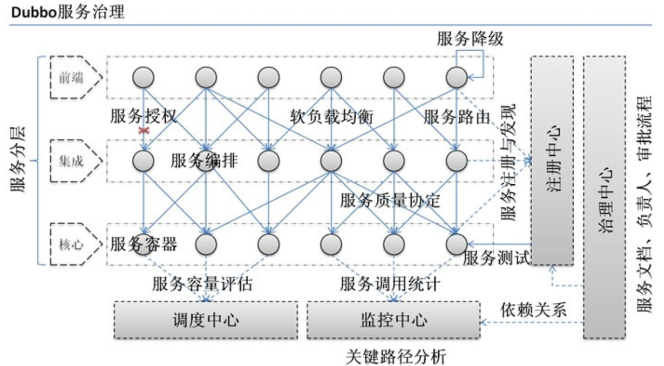
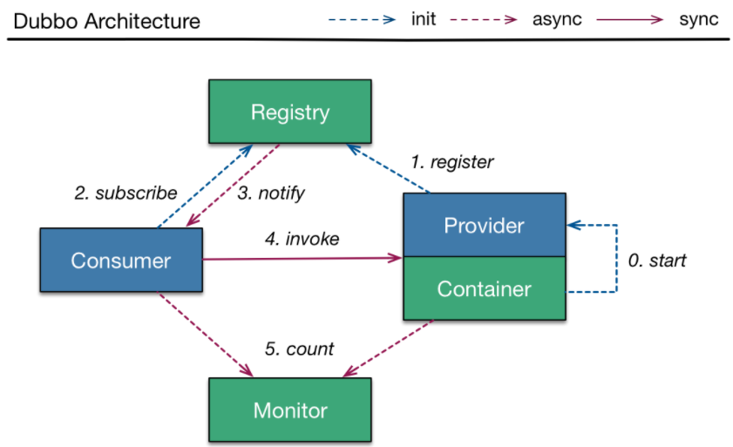
本年度最主要成果
DUBBO分布式服务框架调研
调研目的：
1.了解产品架构、优缺点、性能
2.学习设计原则（高内聚、低耦合）
3.学以致用，完善调度中心、监控中心、治理中心模块

Slide 8
未来定位期望
深入学习分布式框架的架构原则，设计；应用到现有项目中。
掌握基础知识，学习机器学习经典算法，动手实现每一个算法。
阅读信息检索领域的顶会论文，找到自己的兴趣点。以项目为驱动进行科研。

Slide 9

Thank you
2017.12.17

